Slide 1
Создание мультимодальных тарифных систем на общественном транспорте в городах России
Евгений Алексеев,
вице-президент Центра экономики инфраструктуры
29 июня 2023 г.

Slide 2
Интеграция городских видов транспорта
Мультимодальная транспортная система —
это идея об удобном городском транспорте, которым интуитивно понятно и просто пользоваться. В нём легко можно пересесть с автобуса на метро, с метро на трамвай и так далее – и при этом совсем не переплачивать за все пересадки. Цены на проезд в таком транспорте единые.
К сожалению, большинство систем общественного транспорта в российских городах лишены этих качеств

Slide 3
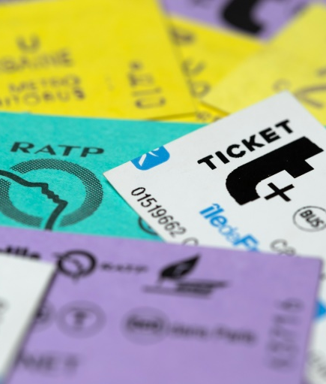
Зарубежная практика: Париж
На все виды транспорта в городе распространяются единые тарифы.
В агломерации пять зон.
По одноразовому билету можно пересекать границу между двумя зонами и совершать бесплатные пересадки в течение 90 минут.
Стоимость месячного проездного составляет 3,5% от средней зарплаты в регионе. Максимальный тариф стирает
границы между зонами.
Тарифы – translink.ca, будут действительны с 01.07.2023. Фото – Moy Creative, СТТС

Slide 4
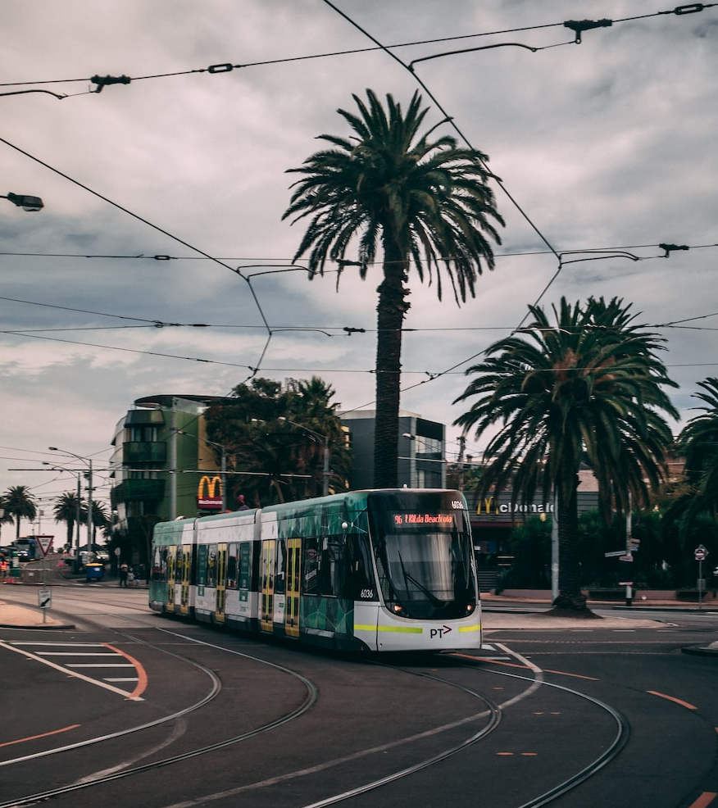
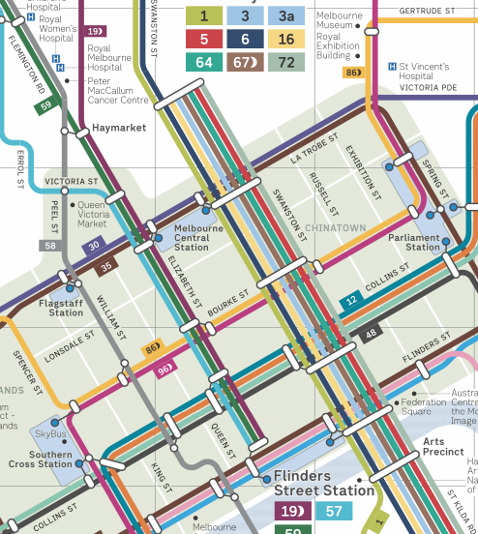
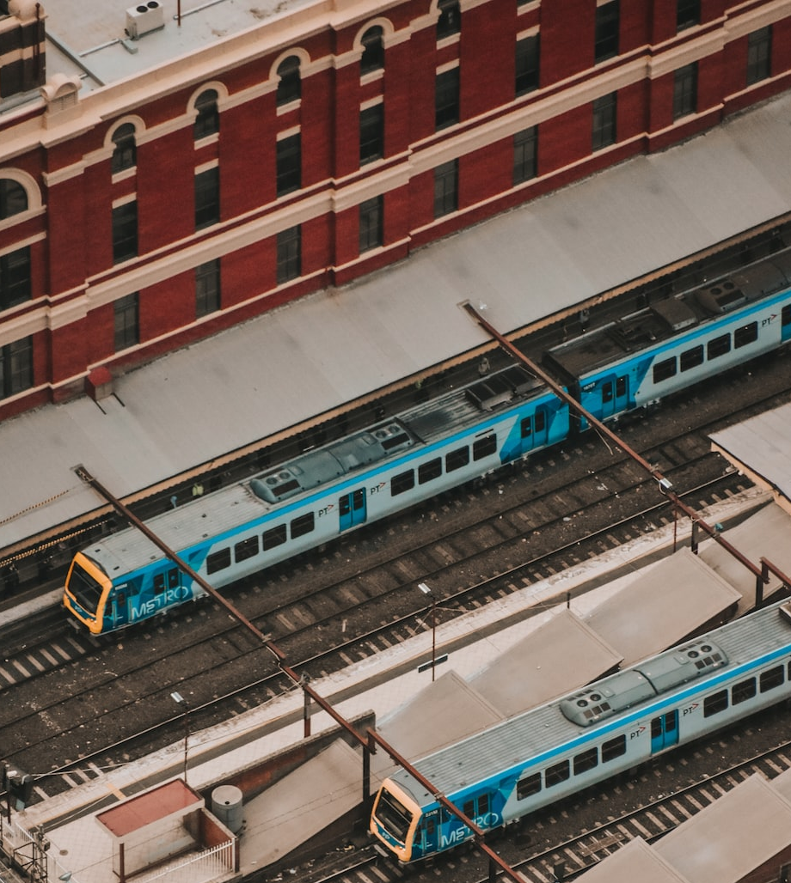
Зарубежная практика: Мельбурн
Нет единого проездного документа, по которому можно было бы перемещаться по всем маршрутам агломерации.
В центре проезд на трамвае бесплатный. Базовый тариф предусматривает маршрут по городу с бесплатными пересадками в течение 2 часов. В пригороде время действия билета зависит от числа зон на маршруте.
По будням до 7:15 на электричках проезд бесплатный для тех, у кого есть проездной,
на котором есть деньги.

Slide 5
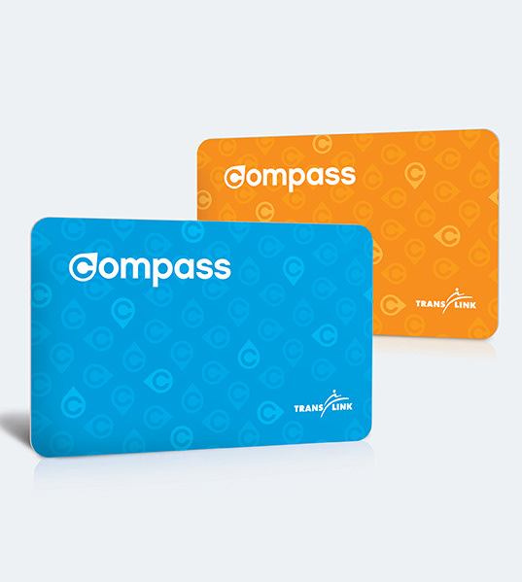
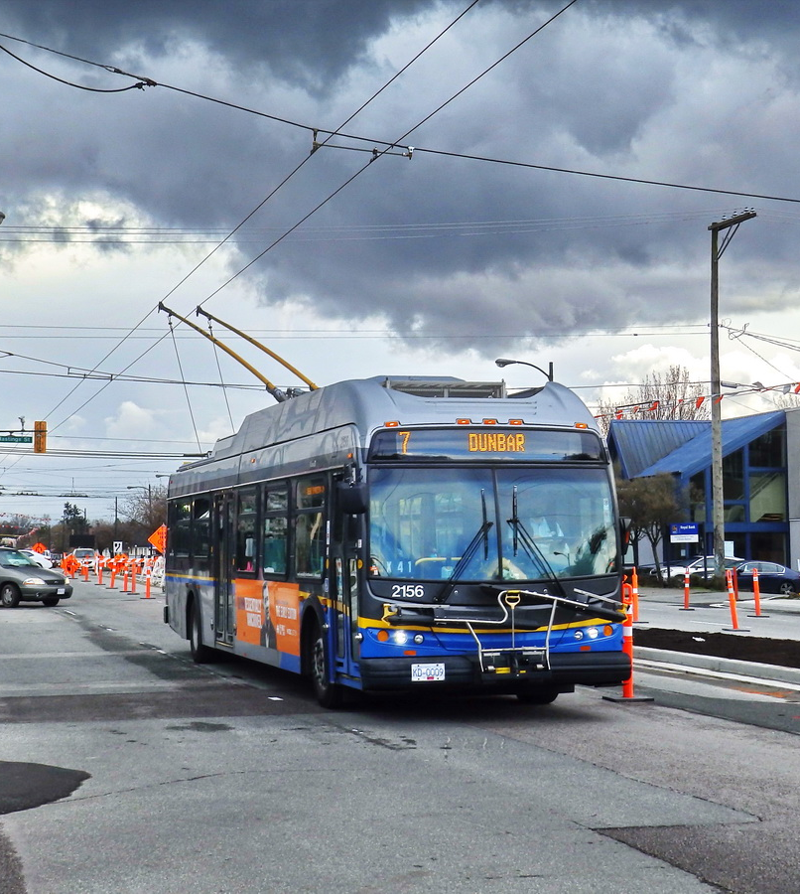
Зарубежная практика: Ванкувер
Тарифы по зонам действуют только по будням до 18:30. Билет на одну поездку действует 90 минут на автобусе, метро и пароме.
Зонирование для автобусов и троллейбусов не работает: поездка на них равна поездке внутри одной зоны вне зависимости от точки назначения пассажира.
Оплата банковской картой, наличными и проездным.
Проездной на месяц — 3-7% от средней зарплаты.

Slide 6
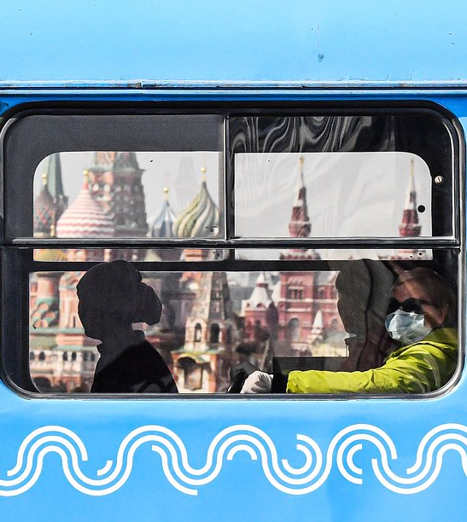
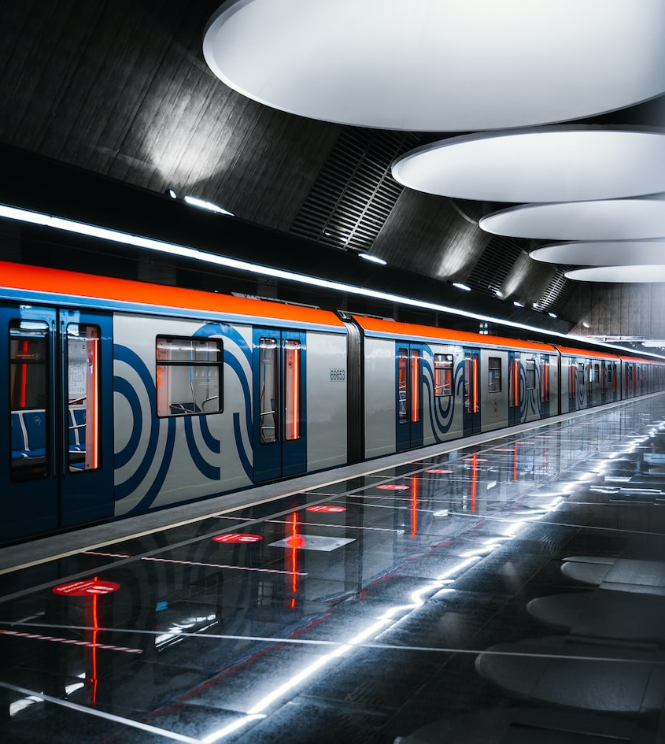
Отечественная практика: Москва
Единые тарифы на все маршруты городского транспорта, следующего в границах города и частично – агломерации.
4 способа оплатить проезд. Самые популярные — по карте «Тройка» и банковской картой.
По «Тройке» разовая поездка — от 50 руб.,
тариф «90 минут» – 75 руб.
Самая низкая абсолютная стоимость проездных билетов на месяц в России.

Slide 7
Отечественная практика: успешные примеры
Единый городской тариф на городской железной дороге в Екатеринбурге.
Дорога из центра города до аэропорта
стала в 2 раза дешевле.
Аналогичный единый тариф
в Красноярске — 32 руб. за поездку
между любыми станциями в границах города.
В большинстве городов-миллионников введена транспортная карта («электронный кошелёк»)
и оплата банковскими картами.
По картам МИР — скидки.

Slide 8
Существующие тарифные системы в России

Slide 9
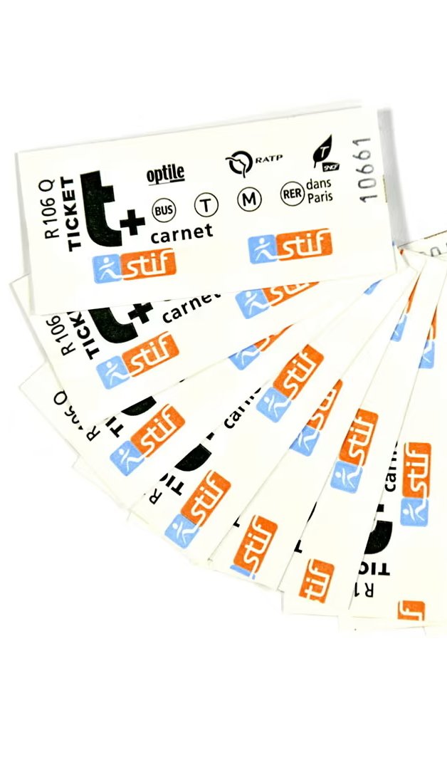
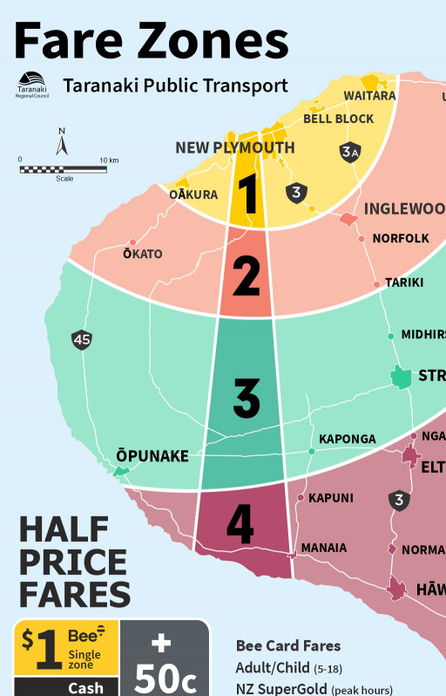
Перспективные меры для тиражирования
Составление билетного меню с разными опциями и устранение барьера в использовании отдельных типов билетов на одном-двух видах транспорта
Разграничение тарифных зон
и образование в соответствии с ними единых тарифов для всех маршрутов городского транспорта
Использование для оплаты проезда только банковских карт без необходимости приобретения транспортной карты в каждом городе
Внедрение билетов
«90 минут» и подобных, позволяющих устранить повторную оплату
при пересадке
Акцент на более низкой стоимости одной поездки при пользовании долгосрочными билетами (на месяц / на год)

